Slide 1

Bouwspraak en
de PBM-gebaren

Slide 2

Welke problemen kunnen optreden wanneer je direct mondeling een andere werknemer moet waarschuwen?
Geen mondelinge communicatie mogelijk i.v.m. anderstalige werknemers
Geen mondelinge communicatie mogelijk i.v.m. harde geluiden
Geen mondelinge communicatie mogelijk i.v.m. de afstand

Slide 3
Oplossing:
Een gebarensysteem genaamd Bouwspraak.
Doel:
Met behulp van gebaren andere werknemers waarschuwen voor gevaarlijke situaties
Met behulp van gebaren andere werknemers activeren als zij zich in een gevaarlijke situatie bevinden
Andere werknemers behoeden voor gezondheidsschade

Slide 4
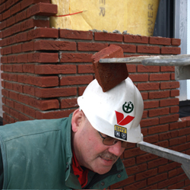
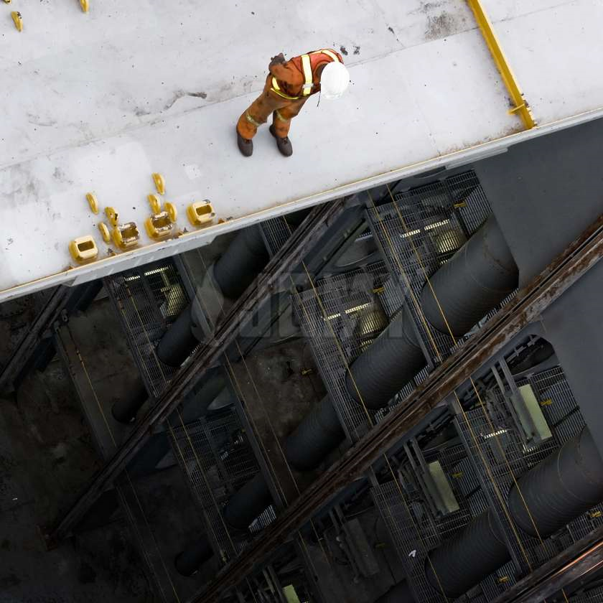
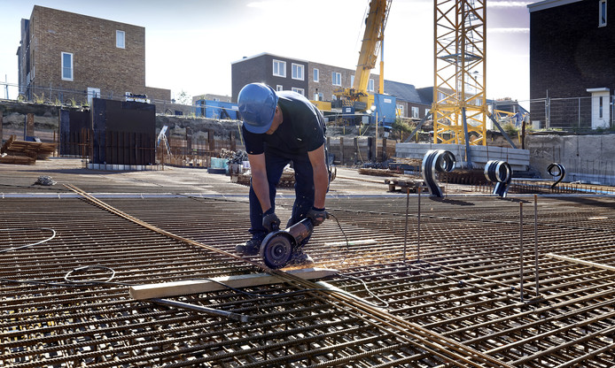
Benoem gevaarlijke situaties
Benoem omstandigheden waarbij een werknemer op korte termijn en langere duur gezondheidsschade op kan lopen

Slide 5
Algemeen:
Er is een Seingever (maakt gebaren) en een Ontvanger (ziet de gebaren)
Neem de juiste lichaamshouding aan (Zie Bouwspraak.nl)
Maak de gebaren rustig en duidelijk
Herhaal de gebaren

Slide 6
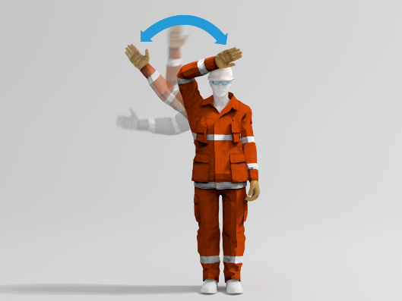
Algemeen:
De seingever start met het
attentiegebaar
(Niet noodzakelijk bij de
PBM gebaren)
Na visueel contact met de
ontvanger worden pas het
volgende gebaar of gebaren
gemaakt

Slide 7
Algemeen:
Alle werknemers stoppen hun werkzaamheden wanneer het attentiegebaar
wordt gegeven
Seingevers van ander gebaarsystemen zoals hef- en hijsgebaren en gidsen geven het gebaar “stop” aan hun ontvangers
Ontvangers van andere gebaarsystemen wachten instructies af van hun seingevers

Slide 8
Bouwspraak Toolboxen
Een Toolbox is vrij eenvoudig te geven aan de hand van de website www.bouwspraak.nl. De website is afgestemd op smartphone gebruik, omdat buitenlandse werknemers vaak alleen maar een smartphone hebben en geen computer. De website laat duidelijk de gebaren in filmpjes zien.
De Toolbox wordt moeilijker zonder gebruik van de website. Je zult als uitvoerder van de Toolbox dan zelf alle gebaren voor moeten doen en uitleg moeten geven.

Slide 9
Toolbox 3 PBM-gebaren
Uitvoering met gebruik van de website:
Verdeel de werknemers in kleine groepjes
Bekijk per groepje de website www.bouwspraak.nl (alleen de PBM- gebaren)
Laat de werknemers 10 minuten alleen de PBM-gebaren bekijken en oefenen
Ter controle:
  Doe gebaren voor en vraag wat de gebaren betekenen
  Benoem gebaren en laat deze gebaren voordoen

Slide 10
Toolbox 3 PBM-gebaren
Uitvoering zonder gebruik van de website:
Verdeel de werknemers in kleine groepjes
Deel de tekeningen of poster van de gebaren uit
Laat de groepjes tien minuten de gebaren bekijken en beoefenen
Ter controle:
  Doe gebaren voor en vraag wat de gebaren betekenen
  Benoem gebaren en laat deze gebaren voordoen

Slide 11

Toolbox 3 PBM-gebaren
Tot slot:
Gebruik de gebaren alleen wanneer dit noodzakelijk is
Oefen de gebaren regelmatig voor jezelf
(Ook buiten de bouw is dit toepasbaar)
Houd minimaal 4x per jaar een Bouwspraak Toolbox

